Slide 1
Aula Extra
ReactJS e Strapi – Dia 1
Professor: Carlos Alberto
Email: carloswgama@gmail.com

Slide 2










Back-End
Como havíamos falado, o Back será responsável por gerenciar os dados da sua aplicação!
E normalmente é criado usando linguagens de programação web, rodando do lado do servidor:
E usando um banco de dados:

Slide 3
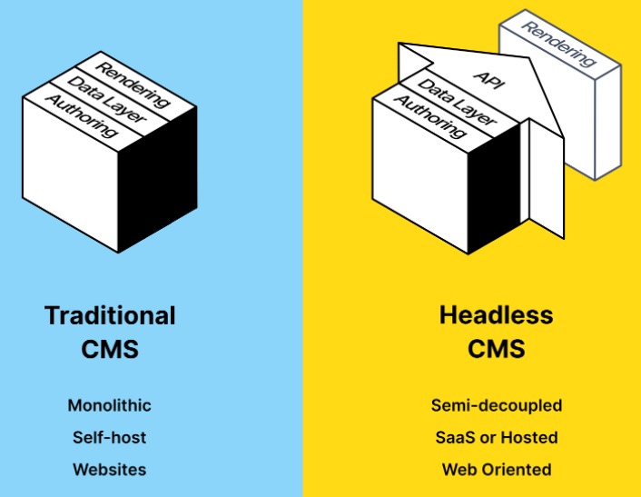

CMS Headless
Porém, para não precisarmos criar um servidor do zero, podemos usar um CMS Headless.
Um CMS Headles é um Sistema de Gerenciador de Conteúdo, baseado em API (Webservice) para fornecer dados a outras aplicações.
Alguns desses conteúdos podem ser fornecidos como serviços SaaS (Server as a Service) onde você paga, tipo Firebase, oooou você pode pegar algum projeto open source e você mesmo configurar e hospedar esse serviço, como o Strapi!
Já com todo o gerenciamento do banco e uploads de arquivos.

Slide 4
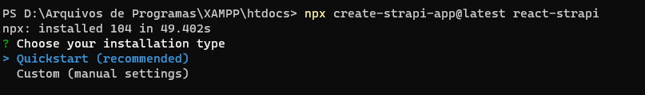
Strapi
O strapi também é baseado em JavaScript (Node), então também é preciso ter instalado o NodeJS.
Com o Node instalado, para criar o projeto basta rodar o comando:
Ao criar será dados duas opções:
  Quickstart (O recomendo, só clica e vai, usando o banco de dados SQLite)
  Custom (Configuração manual, onde escolherá o tipo de banco (MySQL, PostgreSQL e SQLite) e configura sua conexão)
npx create-strapi-app@latest nome-projeto

Slide 5
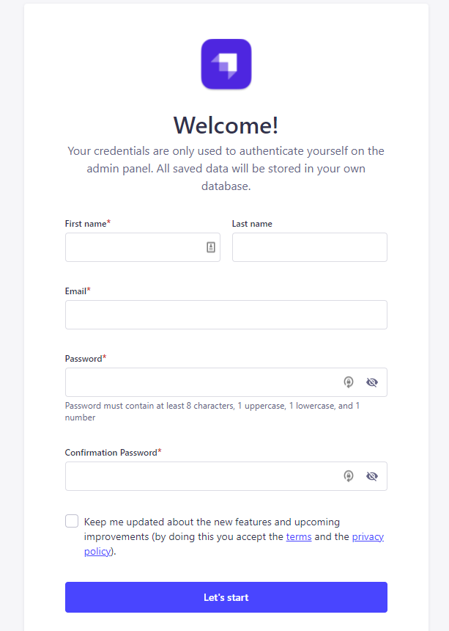
Strapi
Após o projeto ser criado, no primeiro acesso, será aberta a tela onde é possível criar a conta do usuário administrador

Slide 6
Strapi
Caso pare o projeto e queira rodar de novo, para iniciar a aplicação podemos usar os comandos:
Porém! Como vamos estar criando os dados do banco, vamos usar o comando abaixo por ainda estar em desenvolvimento (permite o auto reload ao modificar a estrutura dos componentes/banco):
npm start
npm run develop

Slide 7
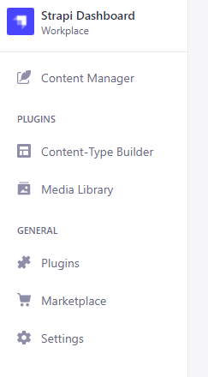
Strapi
A estrutura base do Strapi fornece os seguintes recursos:
Gerencia os dados dos componentes criados
Cria a estrutura dos componentes (Tipo criar tabelas do seu banco)
Gerencia os uploads de arquivos
Gerencia as regras e permissões de usuários!
Visualizar os plugins instalados como envio de email, gerenciador de componentes...
Instala novos plugins

Slide 8
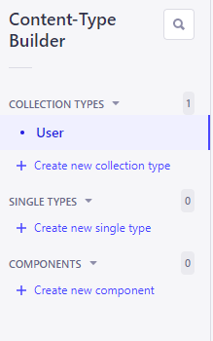
Content-Type Build
No menu de criação de conteúdos temos as seguintes opções:
User é um tipo padrão que não pode ser removido, por ser ele que cuida da autenticação do sistema.
Collection Type
-- Cria um tipo que armazena uma lista (Igual a tabela)
Single Types
-- Cria um tipo só armazena um único valor (Exemplo: Configurações, que não faz sentido ter vários valores numa tabela)
Components
-- Cria um componente semelhante a um objeto com regras mais especificas

Slide 9
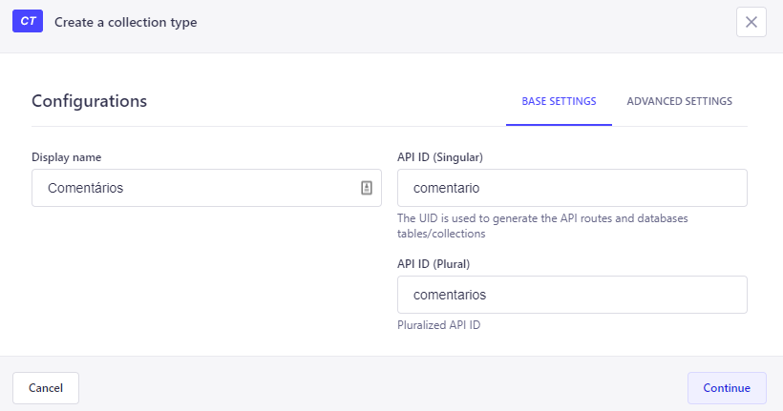
Content-Type Build
Ao criar um tipo devemos informar o seu norme normal e um id, que será usado para a sua rota.

Slide 10
Content-Type Build
Nessa etapa poderemos escolher os formatos dos campos que esse tipo terá:
  Text: texto normal
  Text Rich: Com tags htmls
  Email
  Number
  Enumerator: Só pode selecionar valores pré-definidos (enum)
  Date
  Media
  Boolean
  Json
  Relation: Chave estrangeira (id de outro item)
  UID: Id único.

Slide 11
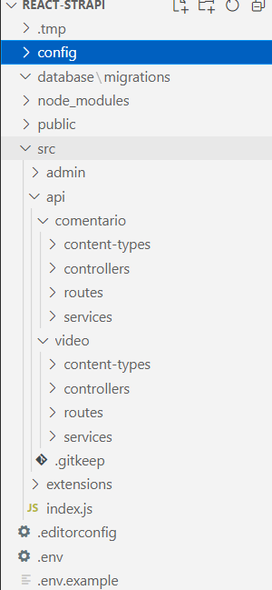
Content-Type Build
Tudo que criamos já fica salvo
Na estrutura do projeto para usar em outro servidor
Vamos criar as coleções:
  Vídeos
    curso: texto (obrigatório)
    url: texto (obrigatório)
    professor: texto (obrigatório)
    duracao: texto (obrigatório)
    link: texto (obrigatório)
  Comentários:
    autor: texto (obrigatório)
    email: email (obrigatório)
    comentario: texto longo (obrigatório)
    video: relação de muitos comentários para um vídeo

Slide 12
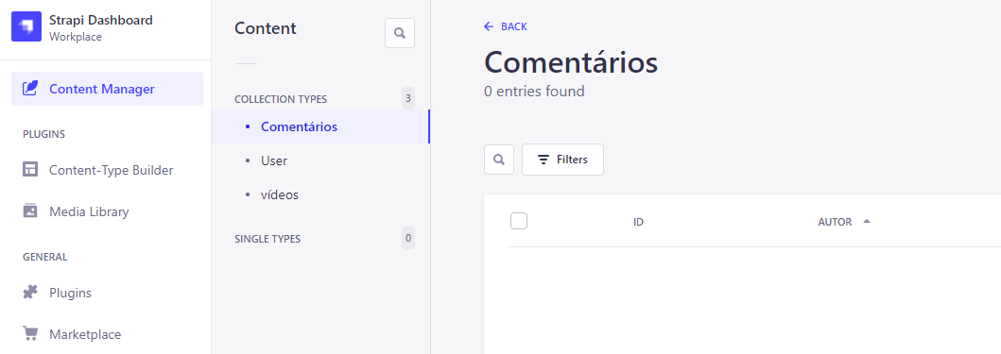
Content Manager
Já é possível inserir, listar, editar e remover os valores dos itens criados em Content Manager

Slide 13
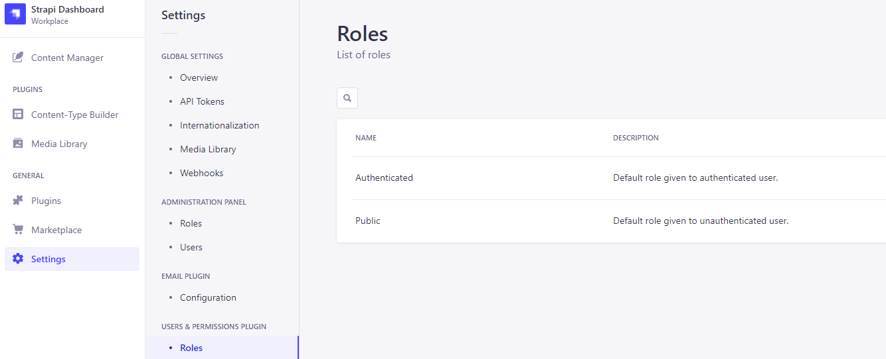
Acessando os dados
Mas a ideia é que quem irá acessar não é a gente e sim nossa aplicação.
Todo esse sistema é feito via rota, por uma url e passando os dados via parâmetros!
O primeiro passo é liberar o acesso a essas rotas, indo na opção Settings >> User & Permissions Plugin >> Roles

Slide 14
Acessando os dados
Existe duas funções padrões que não pode ser excluídas:
  Authenticated -> Só usuários autenticados tem acesso
  Public -> Todo mundo tem acesso.
Podemos também criar outras funções (exemplo: professor, aluno, coordenador) para dar permissões de acessos diferentes a cada usuário.

Slide 15
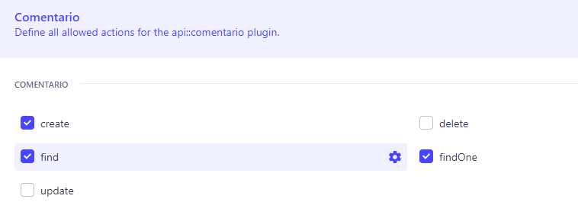
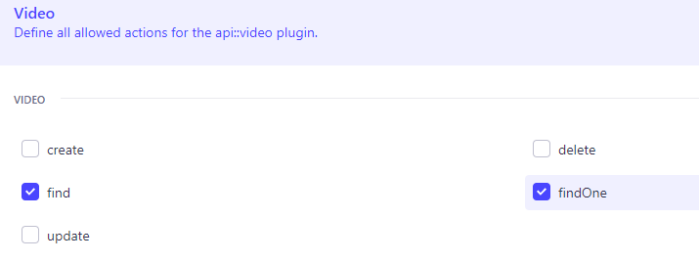
Acessando os dados
Na função Public vamos liberar a permissão de:
  leitura (find e findOne) para vídeos
  leitura (find e findOne), inserção (create) para comentários

Slide 16
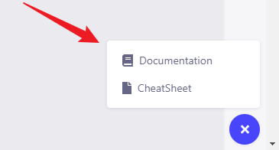
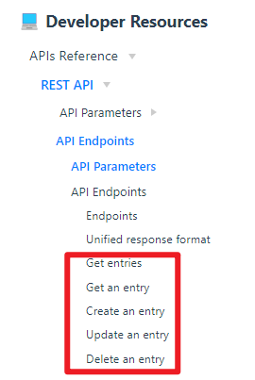
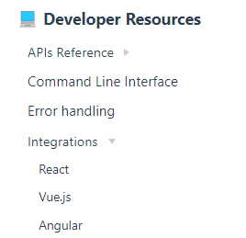
Acessando os dados
Na parte inferior da página, podemos ver a documentação do Strapi, que já mostra para a gente como fazer várias coisas em diferentes linguagens de programação e frameworks.

Slide 17
Acessando os dados
O strapi usa o padrão REST, ou seja a mesma rota vai ter papeis diferentes de acordo com o método de envio:
  Rota padrão: api/<id-tipo>/<id-do-item-inserido>
Exemplos:
  GET -> api/alunos (busca todos os alunos)
  GET -> api/alunos/1 (Busca o aluno com id 1)
  POST -> api/alunos (Cadastra aluno)
  PUT -> api/alunos/1 (Atualiza o aluno com id 1)
  DELETE -> api/alunos/1 (Remove o aluno com o id 1)

Slide 18



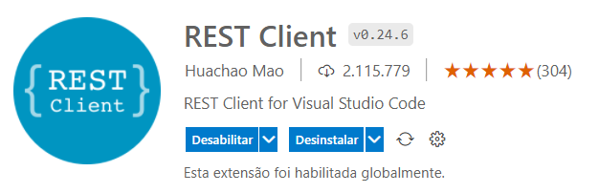
Acessando os dados
Para testar as nossas rotas, podemos usar:

Slide 19
Acessando os dados
@baseUrl = http://localhost:1337
### Busca todos comentários
GET {{baseUrl}}/api/comentarios
### Busca apenas comentários de vídeo com id 1
GET {{baseUrl}}/api/comentarios?filters[video]=1
### Busca apenas que comecem com o texto Reac
GET {{baseUrl}}/api/videos?filters[curso][$startsWith]=Reac
### Saber mais de filtro buscar na documentação do Strapi
### Cadastra comentário
POST {{baseUrl}}/api/comentarios
Content-Type: application/json
{
"data": {
"autor": "Carlos",
"email": "carlos@teste.com",
"comentario": "Testando nossa api",
"video": 2
}
}
Exemplos de uso no Rest Client

Slide 20
Extra!
Sistema de autenticação:
https://docs.strapi.io/developer-docs/latest/plugins/users-permissions.html#authentication

Slide 21
Aula Atualizada
Para baixar o conteúdo da ultima aula, execute:
git clone https://github.com/CarlosWGama/aula-react-strapi ./aula_strapi
cd aula_ strapi
npm install
npm run develop

